Slide 1
广州创龙电子科技有限公司
OpenMP简介和开发教程
Guangzhou Tronlong Electronic Technology Co., Ltd

Slide 2
01
OpenMP 简介
02
OpenMP 基本语法介绍
03
OpenMP 案例讲解

Slide 3
01
OpenMP 简介
第 1 部分

Slide 4

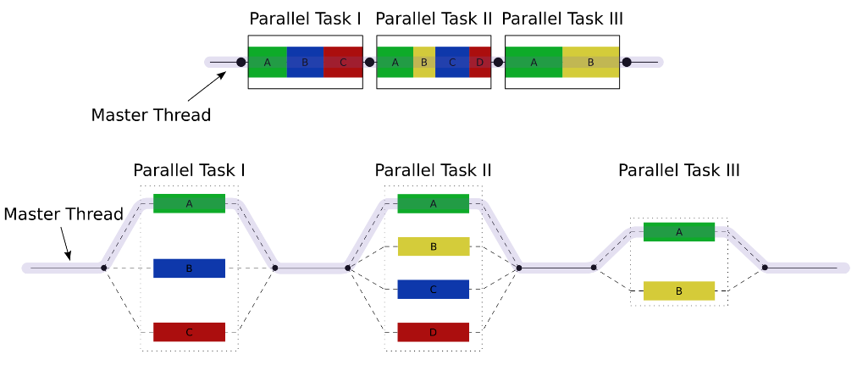
OpenMP 基本知识
共享内存并行编程 API
将程式并行化、多线程化的API
支持C/C++/Fortran
不能在非共享内存系统上使用
广州创龙电子科技有限公司
04

Slide 5
OpenMP 两大模型
执行模型
两大模型
内存模型
广州创龙电子科技有限公司
05

Slide 6
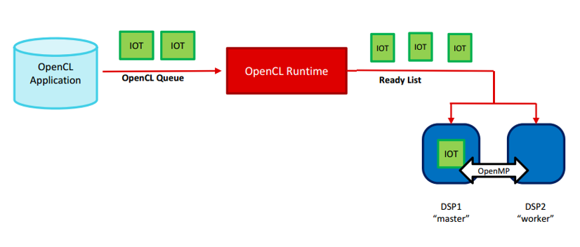
执行模型
1. 主线程在遇到并行区域时会创建一组线程：
每个C66x核心运行一个OpenMP线程
主线程在DSP1开始执行
DSP2是个工作者核心，参与执行并行区域
2. host加载目标区域代码到目标设备上，一直等待目标区域执行完成
广州创龙电子科技有限公司
06

Slide 7
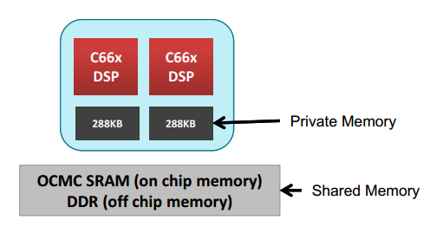
内存模型
每个设备，包括host设备都具有初始化的数据环境
不同数据环境中的变量可以共享存储
数据映射子句决定如何将主机设备的数据映射到目标设备
线程能够访问到共享内存区域
线程具有私有内存空间
广州创龙电子科技有限公司
07

Slide 8
02
OpenMP 基本语法介绍
第 2 部分

Slide 9
指令
指令的基本格式：
#pragma omp 指令 [子句[子句]…]
• #pragma omp target • #pragma omp declare target • #pragma omp target data • #pragma omp target update
• #pragma omp parallel for
广州创龙电子科技有限公司
09

Slide 10
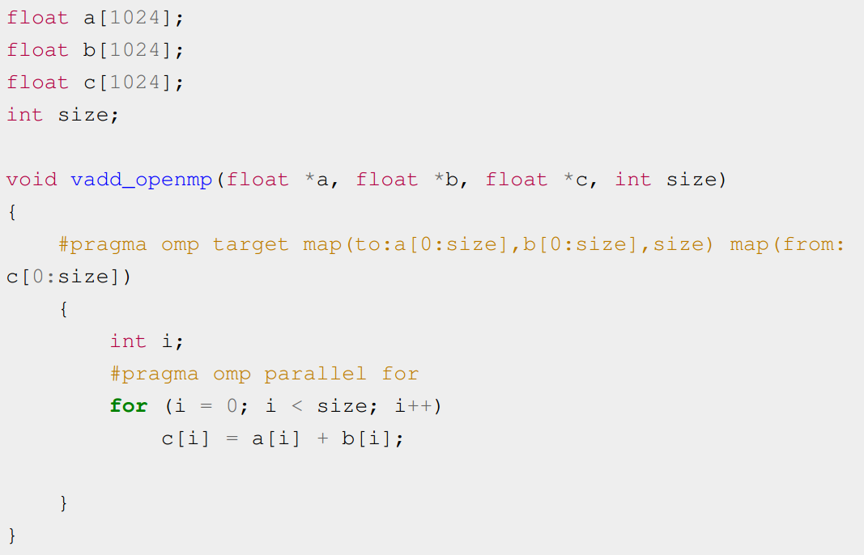
#pragma omp target
功能：
用于指定应该在目标设备上运行的代码区域
广州创龙电子科技有限公司
10

Slide 11
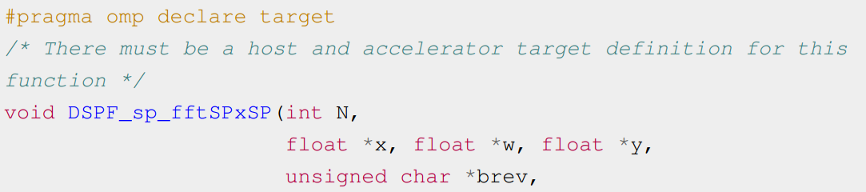
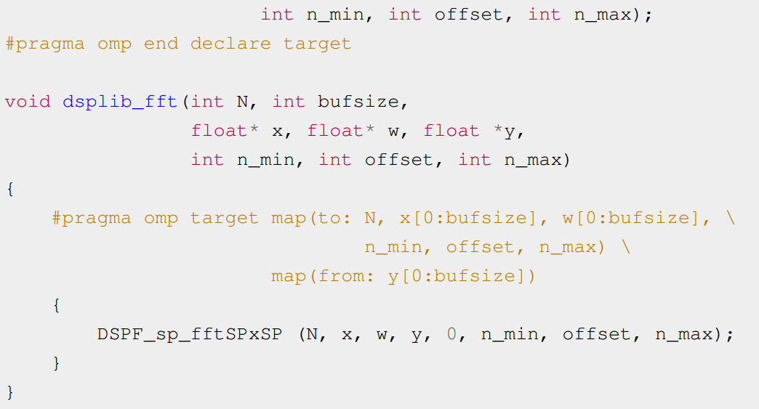
#pragma omp declare target
功能：
指明变量或函数是映射到设备
广州创龙电子科技有限公司
11

Slide 12
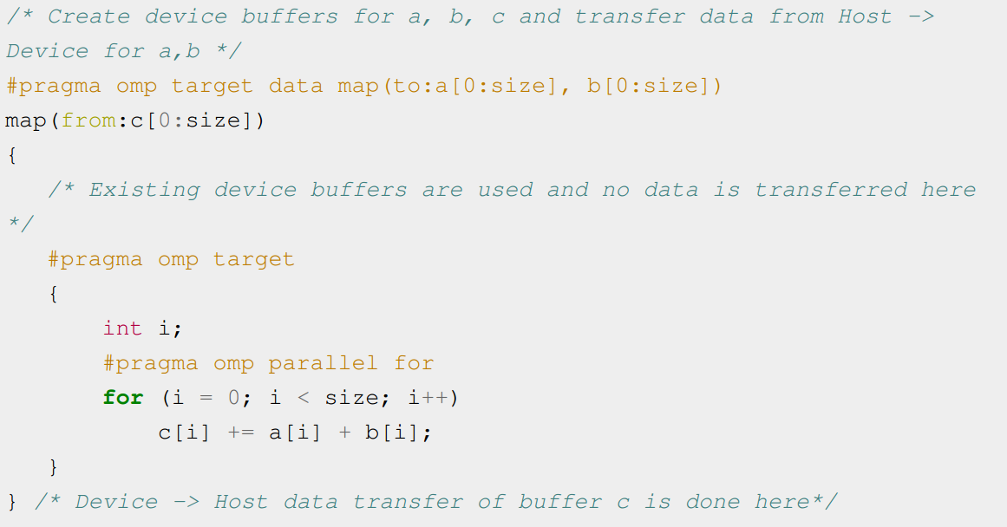
#pragma omp target data
功能：
通过映射host的buffer到目标设备来创建设备的数据环境
广州创龙电子科技有限公司
12

Slide 13
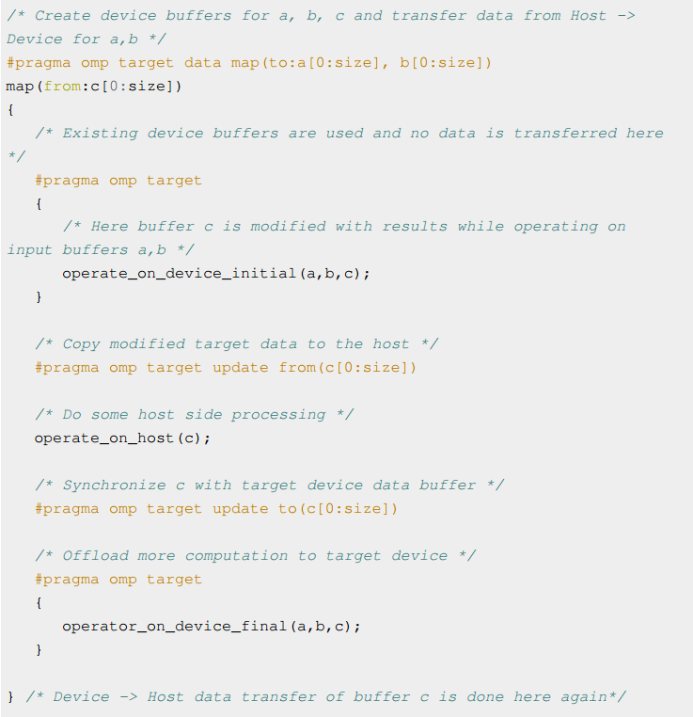
#pragma omp target update
功能：
同步host、device的数据
广州创龙电子科技有限公司
13

Slide 14
#pragma omp parallel for
功能：
将for循环分配到多个核心并行计算
广州创龙电子科技有限公司
14

Slide 15
03
第 3 部分
OpenMP 案例讲解

Slide 16
target_update example
程序功能：
利用AM5728的两个DSP核心进行对两个数组进行并行求和，并将最后结果返回给A15核心。
广州创龙电子科技有限公司
16

Slide 17

参考资料
TI OpenMP DSP Wiki: http://downloads.ti.com/mctools/esd/docs/openmp-dsp
OpenMP Accelerator Model User's Guide:
http://processors.wiki.ti.com/index.php/OpenMP_Accelerator_Model_User%27s_Guide
OpenMP Application Program Interface: http://www.openmp.org/wp-content/uploads/OpenMP4.0.0.pdf
广州创龙电子科技有限公司
17

Slide 18

广州创龙电子科技有限公司
谢谢
官网:www.tronlong.com
论坛:51ele.net

